Slide 1
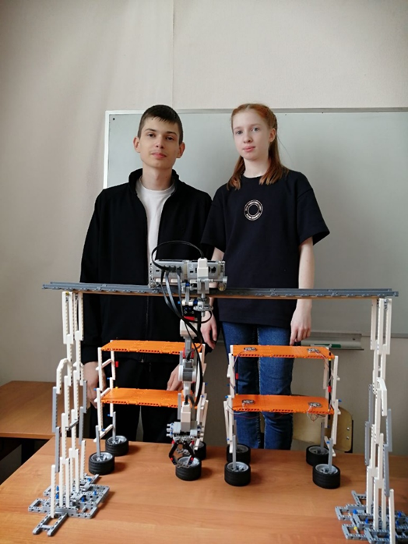
ВерхоЛаз. Автоматизированный склад.
Подготовили ученики
МАОУ Алабинской СОШ с УИОП
им.Героя РФ С. А. Ашихмина
Московская область,
Иванова Дарья Сергеевна,
Рогозинников Матвей Сергеевич
Куратор:
Иванова Марина Валерьевна

Slide 2
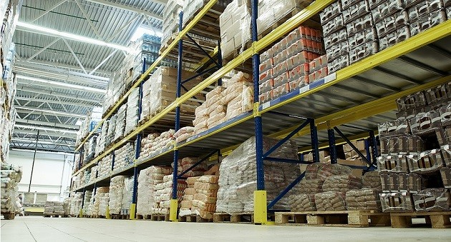
Актуальность:
В современном мире самой процветающей страной в механизации складов считается Япония, наша страна только начинает развиваться в этом. В Японии роботы могут отвести и доставит товар с любой точки склада. Но до сих пор остаются актуальные проблемы. Это контроль товара на весах и загруженность верхних складских полок.

Slide 3
Цель проекта:
Рассмотреть механизмы функциональности, практичности и доступности существующих складов. Предложить рекомендации, направленные на облегчение этого процесса.
Предложить прототипы устройств, направленные на облегчение этого процесса.

Slide 4
Методы решения:
Работать над пространством складов.
Усовершенствовать работу умных полок и складов.

Slide 5
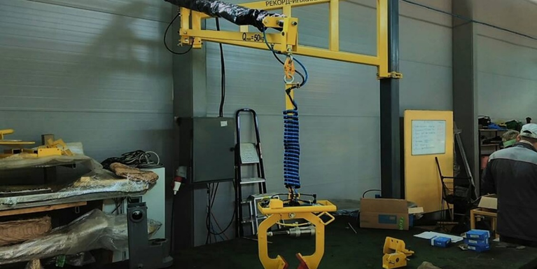
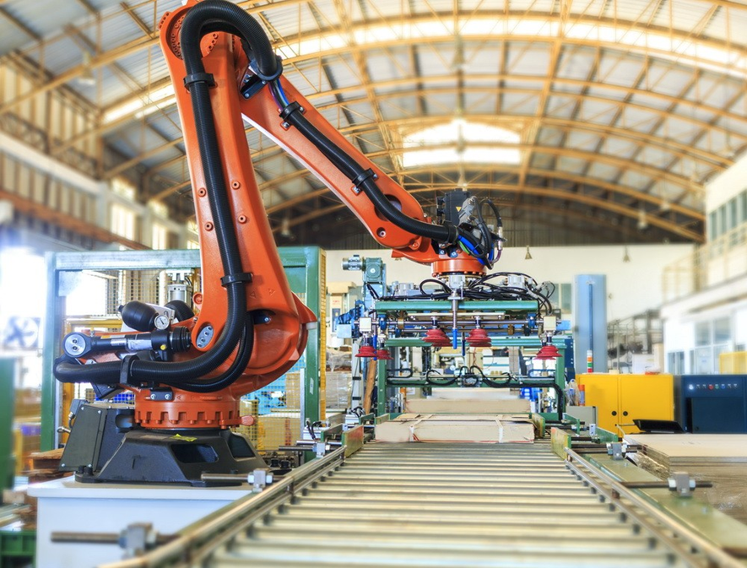
Манипуляторы:
Представлены новейшие манипуляторы
От компании «Рекорд-Инжиниринг» и других

Slide 6
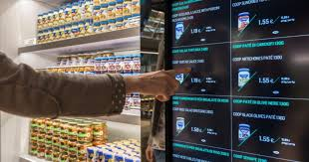
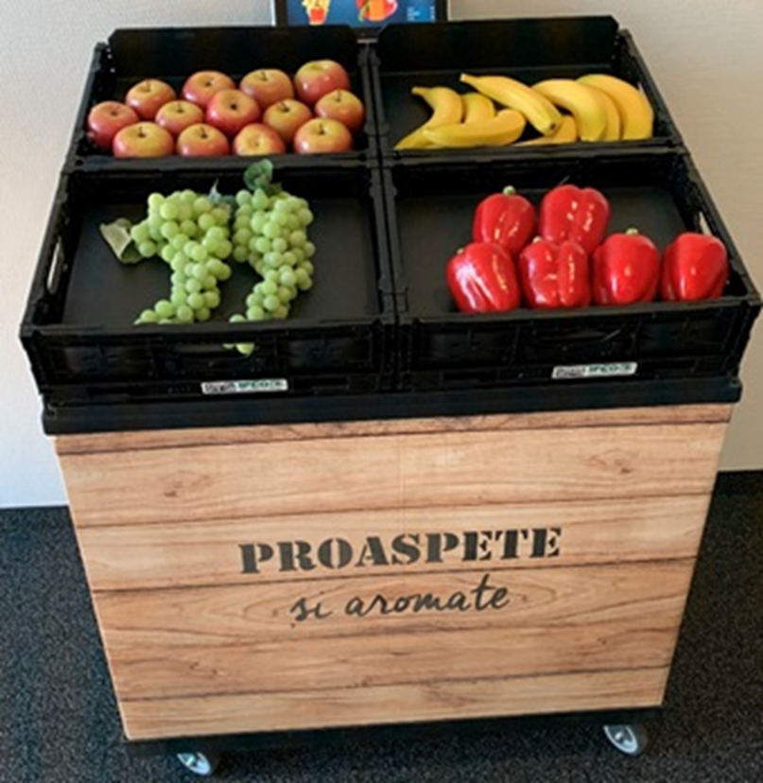
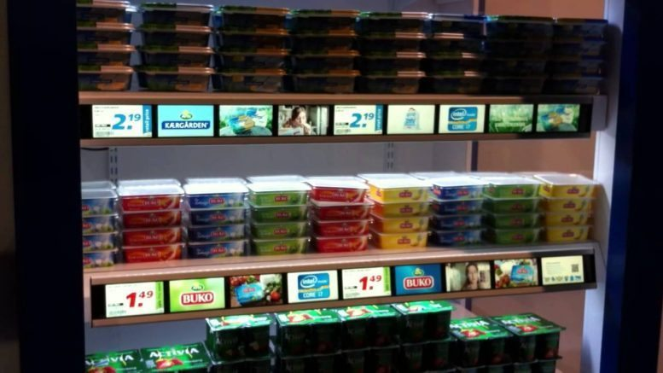
Полки
Представлены умные полки
От компании «Bizerba» и других

Slide 7
ВерхоЛаз
Так возникла идея создания мобильного склада.

Slide 8
Для модели необходимо:
Датчики: веса, ультразвука, дисплей.
Свободное место сверху склада.
Полки.

Slide 9
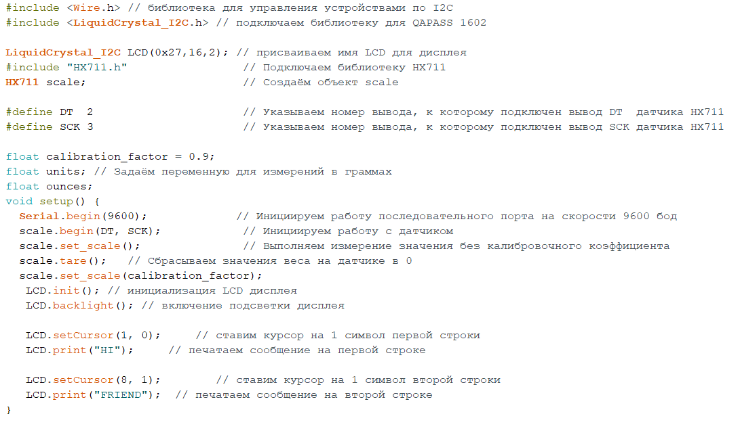
Примерная Программа.

Slide 10
Область применения:
Можно создать автоматизированные полки(склады), для домов, больниц, школьных библиотек.
И конечно проект решает проблему драгоценного времени у людей.

